Slide 1
Pšenice
Ječmen
Oves
Žito
OBILÍ

Slide 2
Pšenice

Slide 3
ŽITO

Slide 4
JEČMEN

Slide 5
OVES

Slide 6
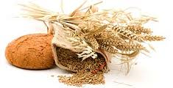
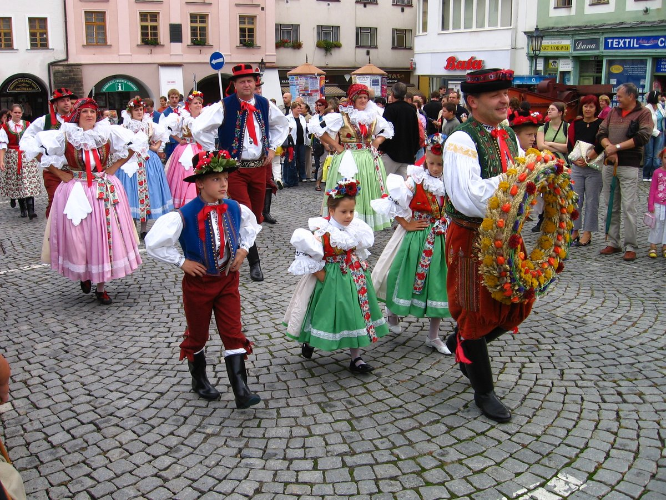
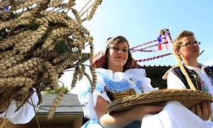

Slide 7
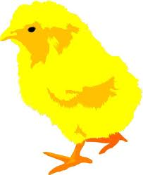
Kuřátko v obilí František hrubín
Jak to bylo, pohádko? Zabloudilo kuřátko za zahradou mezi poli pípá, pípá, nožky bolí. Ve vysokém obilí bude večer za chvíli. "Povězte mi, bílé ovsy, kudy vede cesta do vsi!" "Jen se zeptej ječmene, snad si na to vzpomene." Kuře bloudí mezi poli, pípá, pípá, nožky bolí. "Pověz, milý ječmínku, jak mám najít maminku?" Ječmen syčí mezi vousy: "Ptej se pšenic, vzpomenou si!" Kuře pípá u pšenic, nevědí však také nic: "Milé kuře, je nám líto, ptej se žita, poví ti to!" Kuře hledá žitné pole, ale to je dávno holé. A na suchá strniska vítr tiše zapíská: "Vždyť jsi doma za chalupou. Slyšíš? V stáji koně dupou, kocour v stodole tiše vrní - a tvá máma za vraty zob, zob, zobá bílé zrní s ostatními kuřaty." "Děkuji ti, žitné pole!" "Pozdravuj tam ve stodole!" "Koho, milé políčko?" "Zrno i to zrníčko! Ať se ke mně zjara hlásí, vychovám z nich nové klasy!" A tak mámu za krátko, našlo také kuřátko.

Slide 8
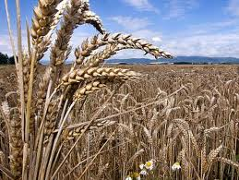
Šablona č.7
Vypracovala: Květuše Vendégová
Prvouka
2.ročník ZŠ
ZŠ a MŚ Višňová
29.listopadu 2010
Obrázky www.google.cz

